Slide 1
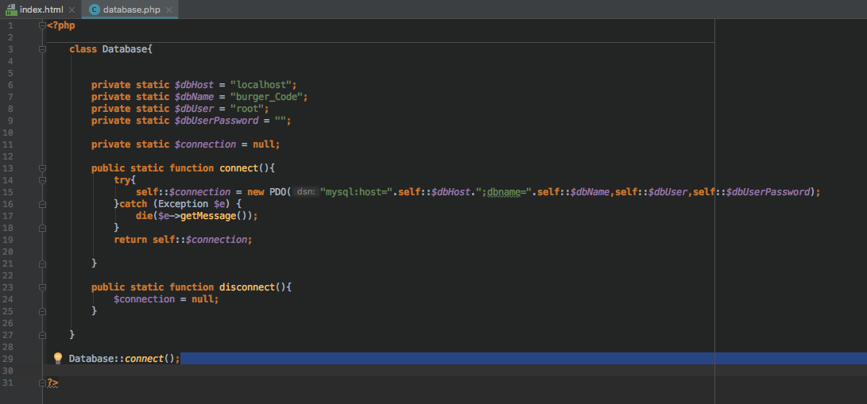
Note: Pour accéder à une propriété statique d’une classe on précède la propriété de self::$maPropriété

